Slide 1



CHÀO MỪNG CẢ LỚP
ĐẾN VỚI TIẾT HỌC HÔM NAY!

Slide 2

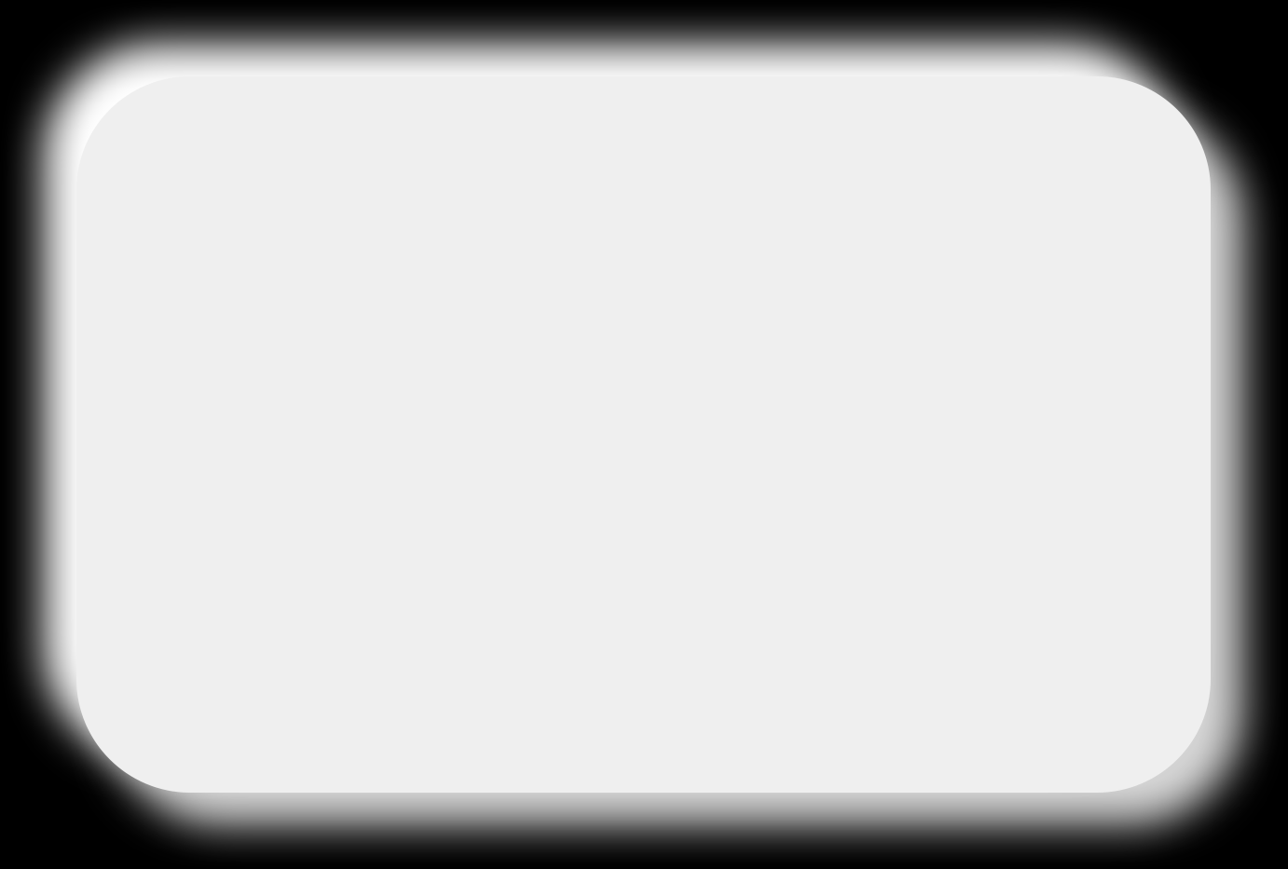

KHỞI ĐỘNG
Trong máy tính và trên điện thoại của các em, các em hay sử dụng phần mềm nào nhất? Những phần mềm mặc định trên đó đã đủ cho nhu cầu làm việc của các em hay chưa?

Slide 3



BÀI 5:
PHẦN MỀM ỨNG DỤNG VÀ DỊCH VỤ PHẦN MỀM

Slide 4


1. Một số loại phần mềm
NỘI DUNG BÀI HỌC
2. Thực hành với phần mềm khai thác trực tuyến miễn phí

Slide 5

1. MỘT SỐ LOẠI PHẦN MỀM
Hoạt động 1:
Lần gần đây nhất, em đã tải về và cài thêm phần mềm mới nào trên điện thoại thông minh của em? Tại sao em cần thêm phần mềm đó?

Slide 6




1. MỘT SỐ LOẠI PHẦN MỀM
Trong đại dịch Covid-19, HS và GV phải sử dụng đến những phần mềm nào nhiều nhất để dạy và học?

Slide 7
GHI NHỚ
Có thể phân loại phần mềm ứng dụng theo nhiều góc độ khác nhau. Dưới đây là một số cách phân biệt thường thấy:
Phần mềm thương mại và phần mềm miễn phí
Phần mềm nguồn mở và phần mềm nguồn đóng
Phần mềm khai thác trực tuyến (online) và phần mềm cài trên máy tính cá nhân

Slide 8



Chia lớp thành 3 nhóm, mỗi nhóm tìm hiểu một cách phân biệt các loại phần mềm theo phương pháp khăn trải bàn
Phần mềm thương mại và phần mềm miễn phí
Phần mềm thương mại:
Là phần mềm phải trả tiền mua để sử dụng dù đó là phần mềm ứng dụng hay hệ điều hành.
Phần mềm miễn phí:
Là phần mềm người dùng không phải chi trả chi phí mà vẫn có thể cài đặt để sử dụng.

Slide 9







Một số phần mềm thương mại:
Microsoft Word
Adobe Photoshop
Adobe Audition
Một số phần mềm miễn phí:
Acrobat Reader
Facebook
Google Chrome

Slide 10




Phần mềm nguồn mở và phần mềm nguồn đóng
Phần mềm nguồn đóng:
Ví dụ:
Được cung cấp dưới dạng mô đun chương trình viết trên ngôn ngữ máy.
Microsoft Windows
Microsoft Office
Phần mềm nguồn mở:
Ví dụ:
Được cung cấp dưới dạng các mô đun chương trình viết trên một ngôn ngữ lập trình bậc cao.
Phần mềm Inkscape
Phần mềm GMIP

Slide 11

Phần mềm khai thác trực tuyến (online) và phần mềm cài trên máy tính cá nhân
Phần mềm khai thác trực tuyến:
Phần mềm cài trên máy tính cá nhân:
Chỉ có thể sử dụng trên môi trường web, có thể miễn phí hoặc trả tiền cho từng phiên sử dụng.
Là những phần mềm đã được cài đặt sẵn, hoặc do người dùng tải về theo nhu cầu sử dụng có thể miễn phí hoặc mất phí.

Slide 12
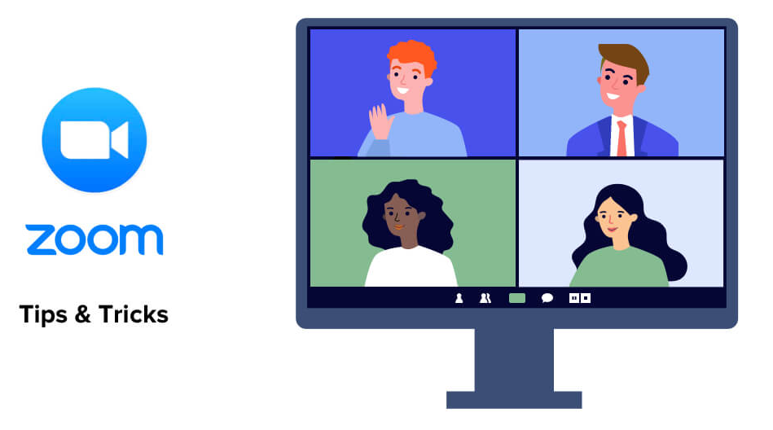
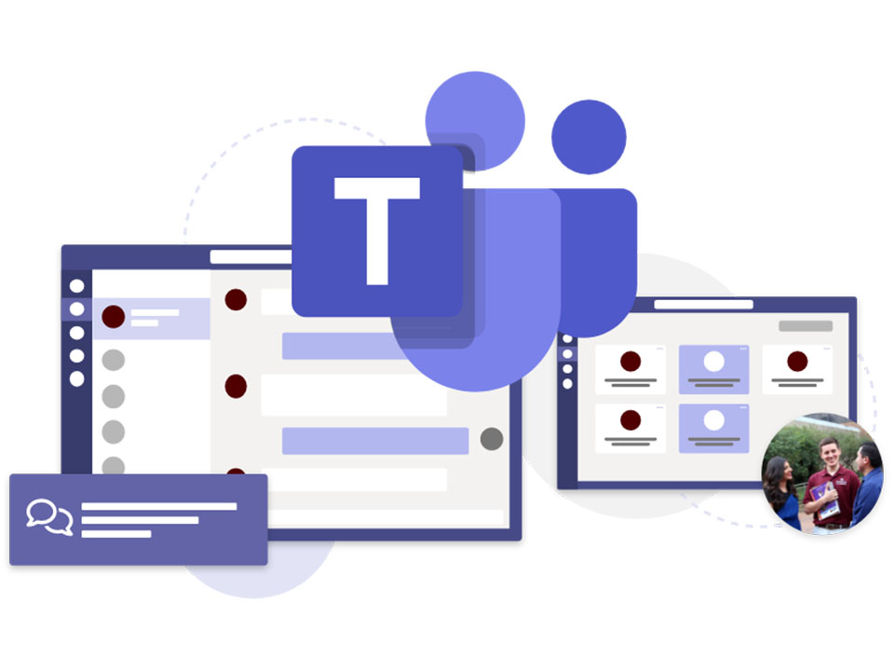
Một số phần mềm khai thác trực tuyến
Phần mềm Zoom meeting để học trực tuyến
Phần mềm Microsoft Teams

Slide 13



Một số phần mềm khai thác trực tuyến
Google cung cấp nhiều phần mềm trực tuyến như:
Google Docs
(soạn thảo văn bản)
Google Sheets
(tạo lập các bảng tính)
Google Slide
(trình chiếu trực tuyến)

Slide 14




Giấy phép phần mềm công cộng:
Viết tắt là GNU GPL hay ngắn gọn hơn là GPL. Giấy phép đảm bảo cho người dùng được tự do khai thác, nghiên cứu, sửa đổi và chia sẻ phần mềm.
Để có thể tự do nghiên cứu và sửa đổi phần mềm thì mã nguồn phải mở (thuật ngữ: Phần mềm tự do nguồn mở).

Slide 15



2. THỰC HÀNH VỚI PHẦN MỀM KHAI THÁC TRỰC TUYẾN MIỄN PHÍ
Làm quen với soạn thảo văn bản, làm bài trình chiếu và sử dụng bảng tính qua các phần mềm trực tuyến của Google.
Yêu cầu:
Cần chuẩn bị những gì để sử dụng tính năng nhập nội dung bằng giọng nói trong Google Docs?
Micro
Internet

Slide 16
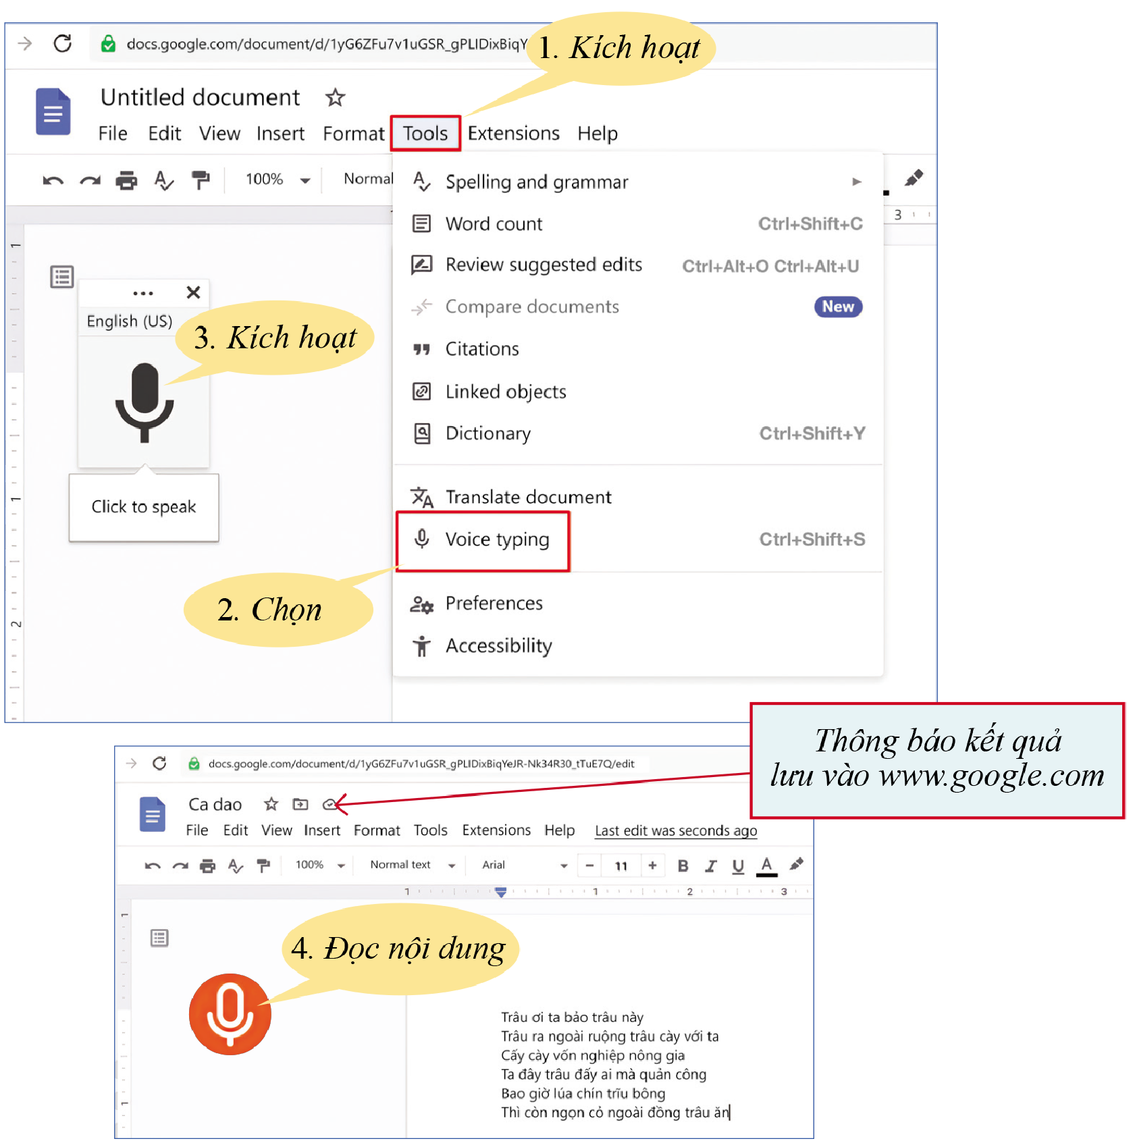
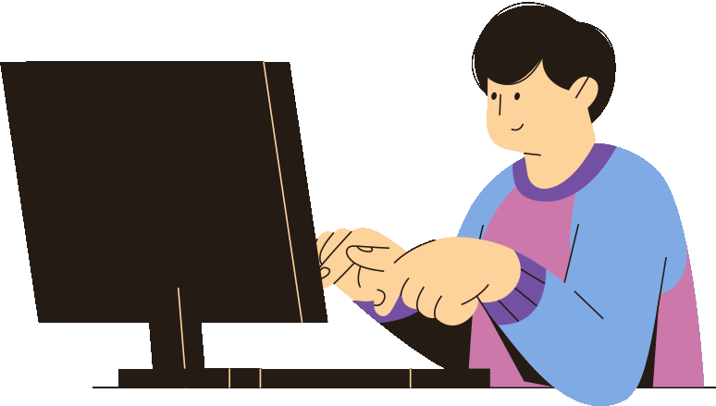
a) Thử nghiệm nhập nội dung soạn thảo vào Google Docs bằng giọng nói theo các bước:

Slide 17
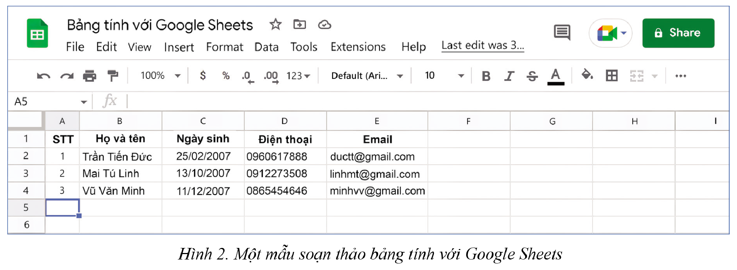

b) Thử mở Google Sheet và tạo một bảng tính ghi thông tin các bạn trong tổ theo mẫu:

Slide 18
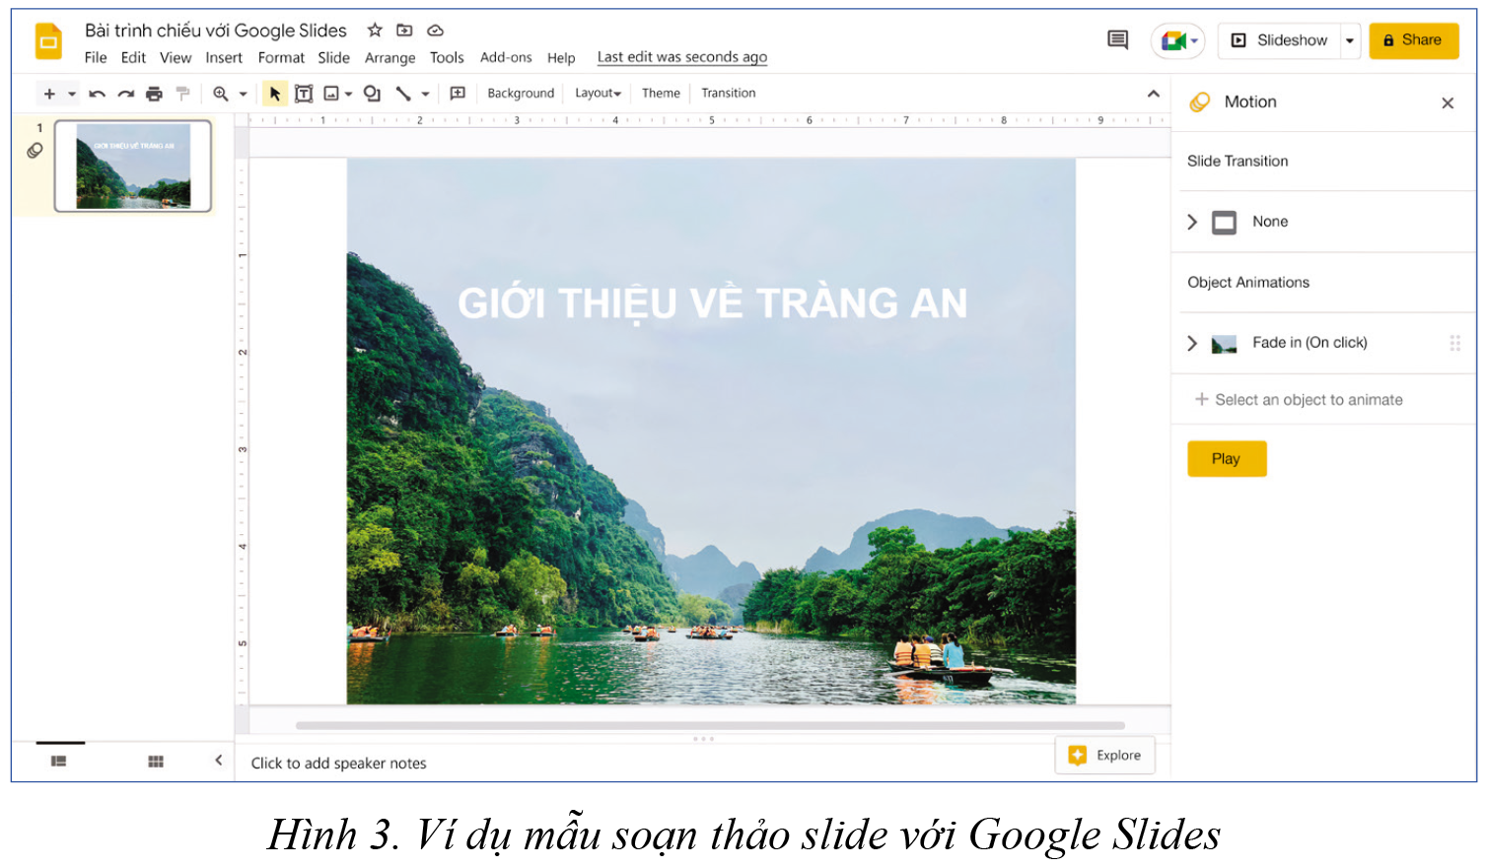
c) Thử nghiệm mở Google Slide và thiết kế một trang trình chiếu theo mẫu:

Slide 19



LUYỆN TẬP
Câu 1: Ứng dụng nào dưới đây là phần mềm thương mại trong lĩnh vực xử lí ảnh?
A. Inkscape
C. Blender
B. GMIP
D. Photoshop

Slide 20
LUYỆN TẬP
Câu 2: Phần mềm nào sau đây không phải là phần mềm
trực tuyến?
A. Microsoft Teams
C. File Explorer
B. Google Docs
D. Zoom meeting

Slide 21
LUYỆN TẬP
Câu 3: Phần mềm cần cài đặt đầu tiên vào máy tính để máy tính hoạt động được có thể là:
A. Microsoft Word
C. Window 10
B. Microsoft Powerpoint
D. Google Chrome

Slide 22
LUYỆN TẬP
Câu 4: Phần mềm trình chiếu Microsoft Powerpoint là
A. Phần mềm ứng dụng
C. Phần mềm hệ thống
B. Phần mềm công cụ
D. Phần mềm tiện ích

Slide 23
LUYỆN TẬP
Câu 5: Lựa chọn phương án sai
A. Có thể sử dụng phần mềm trực tuyến ở bất cứ đâu, bất cứ nơi nào, bất cứ máy tính nào miễn là có kết nối Internet.
C. Phần mềm thương mại đem lại nguồn tài nguyên chính để duy trì các tổ chức làm phần mềm.
B. Phần mềm miễn phí ngày càng phát triển thì thị trường phần mềm thương mại ngày càng suy giảm.
D. Chi phí sử dụng phần mềm chạy trên Internet rất rẻ hoặc không mất phí.

Slide 24


VẬN DỤNG
Câu 1 (SGK - tr.27): Em hãy sử dụng công cụ dịch trực tuyến, ví dụ như translate.google.com để dịch một đoạn văn bản từ tiếng Việt sang tiếng Anh và ngược lại.

Slide 25

VẬN DỤNG
Câu 2 (SGK - tr.27): Em hãy tìm trên mạng phần mềm chuyển định dạng, chạy trực tuyến miễn phí. Sử dụng phần mềm tìm được để chuyển một số file ".docx" sang tương ứng thành file ".pdf" và ghép nối các file kết quả thành một file ".pdf".
Gợi ý: Sử dụng phần mềm trực tuyến miễn phí: ilovepdf.com

Slide 26
HƯỚNG DẪN VỀ NHÀ
01
02
03
Ghi nhớ kiến thức đã học trong bài
Hoàn thành Câu hỏi tự kiểm tra SGK - tr.27
Chuẩn bị bài sau: Chủ đề C - Bài 1

Slide 27
HẸN GẶP LẠI CÁC EM TRONG TIẾT HỌC SAU!

